Slide 1
Replikacija baze MS SQL
Mentor: Student: Aleksandar Stanimirović Milan Lazarević 906

Slide 2

Šta je replikacija?
Replikacija predstavlja skup tehnologija za kopiranje I distribuiranje podataka I baza iz jedne baze u drugu I sinhronizacija izmedju dveju baza u cilju održanja konzistentnosti podataka. Replikacija se koristi u distribuciji podataka na različitim lokacijama kroz lokalnu mrežu ili Internet.

Slide 3
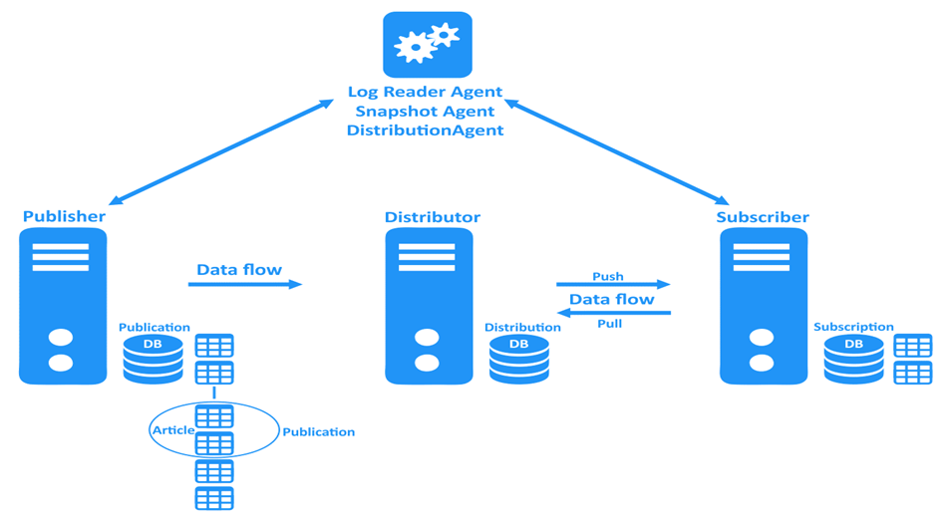
Terminologije korišćenja u slučaju MS SQL replikacije
Pre nego što uđemo u suštinu replikacije, bilo bi poželjno da se upoznamo sa osnovnim pojmovima I osnovnim modelom replikacije na kome se zasniva MS SQL Server replikacija.
Artikal predstavlja osnovnu jedinicu koju treba replicirati, artikal može biti tabela, procedura, funkcija, pogled.
Publikacija predstavlja logičku celinu artikala I ona predstavlja skup entiteta iz baze koji je odredjen za replikaciju.
Filter predstavlja skup izraza koji se primenjuju nad artiklima. Filterima se vrši redukcija podataka koji se repliciraju, redukcija mrežnog saobraćaja kao i redukcija količine podataka sačuvanih u repliciranoj bazi.

Slide 4
Terminologije korišćenja u slučaju MS SQL replikacije
Publisher predstavlja instancu MS SQL servera koja sadrži glavnu kopiju baze koja je konfigurisana za publikaciju, omogućuje dostupnost najnovijih podataka, ostalim MS SQL server instancama
Subscriber predstavlja instance MS SQL servera koja prima replicirane podatke od publisher-a. Jedan subscriber moze da prima podatke od većeg broja publisher-a.
Distributer je instanca MS SQL baze podataka konfigurisana za prikupljanje transakcija iz publikacija i za njihovo distribuiranje subscriberima. Distributor deluje kao baza za prikupljanje različitih replika transakcija od strane publisher-a.
Agent je MS SQL Server instanca koja može da posluži kao pozadinski servis i koristi se u slučaju izvršenja atomatizovanih zadataka.

Slide 5
Tipovi replikacije
Tipovi MS SQL Server po smeru repliciranja se mogu podeliti na:
Jednosmerna repliakcija
Jedan na viseše
Bidirekciona
Više na jedan

Slide 6
Tipovi replikacije
Postoje četiri tipa replikacije MS SQL Servera:
Snapshot replication
Transkactional replication
Peer-to-peer replication
Merge replication

Slide 7
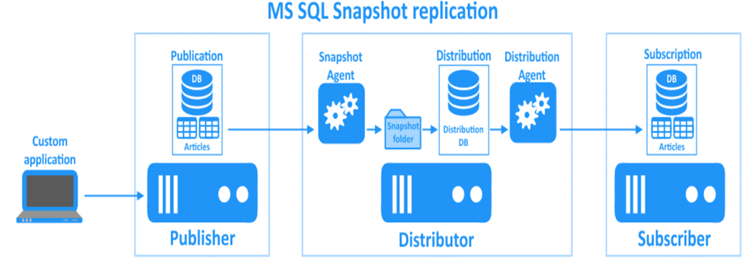
Snapshot replication
Snapshot replikacija se koristi u situaciji kada nije potrebna da stalno imamo konistentne podatke u replici, već se definiše vreme kreiranje snimka trenutnog stanja baze i u tom trenutku se vrši kopiranje novokreiranih podataka u repliku baze.
Snapshot replikacija se koristi u slučaju kada do promene podataka dolazi retko.
Ovaj tip replikacije se koristi kada nije kritično da imate repliku baze koja je starija od master baze.

Slide 8
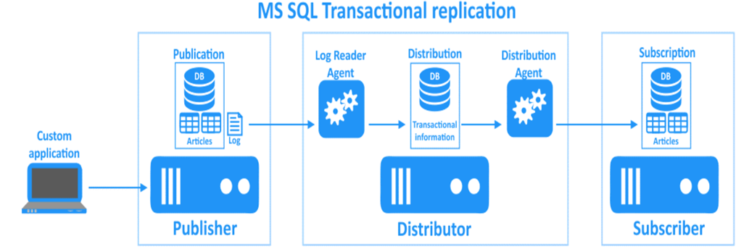
Transactional replication
Transacional replication predstavlja automatizovanu periodičnu replikaciju u situaciji kad se podaci distribuiraju od master baze prema bazama replika u realnom vremenu.
U ovom slučaju repliciranje ne replicira samo poslednje stanje baze, već se repliciraju i sve kreirane transakcije, što omogućava praćenje celokupne istorije transakcija na replici baze podataka.
Transkaciona replikacija je mnogo kompleksnija nego Snapshot replikacija.

Slide 9
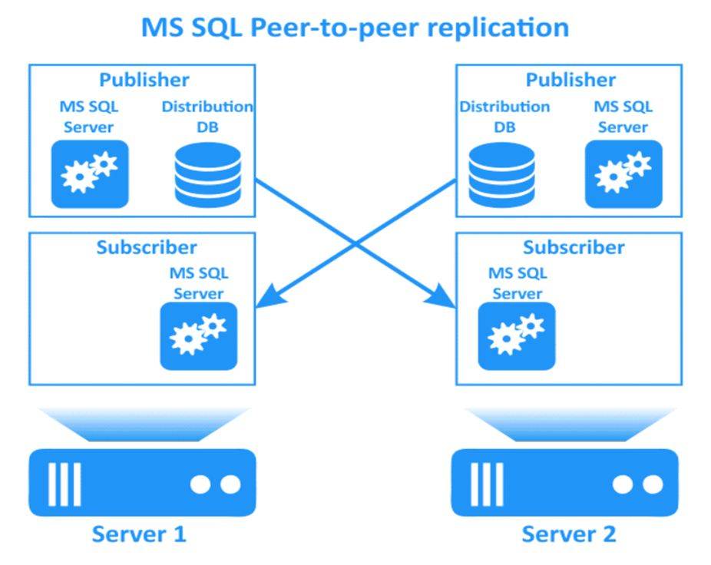
Peer-to-peer replikacija
Peer-to-peer replikacija se koristi za repliciranje podataka baze prema većem broju subscriber-a u istom vremenskom periodu.
Ovaj tip replikacije MS SQL Servera se može koristiti u slučaju kad je vaša baza globalno distribuirana. Izmene se mogu kreirati na bilo kojoj replicici baze.
Izmene se propagiraju prema svim replikama. Peer-to-peer replikacija može pomoći kod horizontalnog skaliranja aplikacija koje koriste relacionu bazu podataka.
Glavni princip rada se zasniva na transkacionom repliciranju.

Slide 10
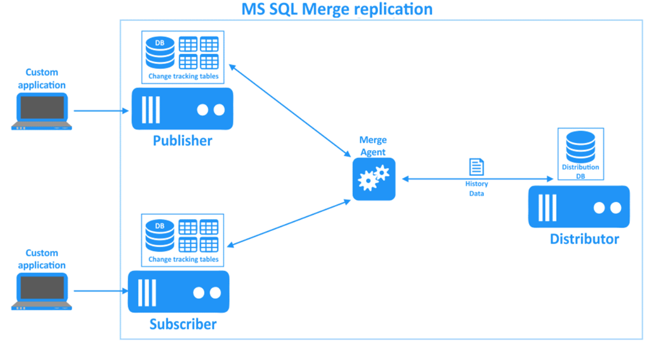
Merge replication
Merge replication predstavlja tip bidirekcione replikacije koja se uglavnom koristi u situaciji gde imamo server-to-client okruženje za sinhronizaciju podataka preko server baze (posrednik u komunikaciji) u situaciji gde nije moguća konstantna konekcija izmedju replika baza.
U situaciji kada je mreža konekcija uspostavljena izmedju obe replike baza, agent merge replikacije detektuje izmene koje su se desile u obe replike baze I vrši modifikaciju baza kako bi sinhronizovao I azurirao njihova stanja.
Ovaj tip replikacije baze je najkompleksniji od svih tipova repliciranje MS SQL Server baze I veoma retko se koristi.

Slide 11
KRAJ PITANJA?

